Slide 1

AMBIEGEN
Cărpineanu Alexandru
Cuciureanu Dragos Adrian
Grigorescu Dumitru Stefan
Vasile George Cristian

Slide 2
PAPERUL
-Partea I-

Slide 3
INTRODUCERE
AmbieGen este un framework de generare a cazurilor de testare, bazat pe căutare, destinat sistemelor autonome.
Problema abordată:
  Generarea de teste calitative pentru sisteme autonome este esențială pentru siguranță și de multe ori dificilă.
Dificultăți:
  Spațiul parametrilor de testare este vast.
  Simularea tuturor combinațiilor este imposibilă din punct de vedere computațional.
Soluția propusă:
  AmbieGen folosește căutarea evolutivă pentru a genera scenarii critice și diverse.
  Scop: Detectarea defectelor și îmbunătățirea fiabilității sistemelor autonome.

Slide 4
CARACTERISTICI PRINCIPALE
AmbieGen este construit ca un cadru modular, cu funcționalități cheie care includ:
  Generare de scenarii pentru vehicule autonome:
  Sisteme de menținere a benzii (LKAS).
  Parametrii controlați: topologia drumului, condițiile meteorologice, poziția altor vehicule.
II. Generare de hărți pentru roboți autonomi:
  Hărți cu obstacole distribuite aleatoriu sau strategic.
  Testarea algoritmilor de navigație printre obstacole.
III. Algoritmi utilizați:
  GA (Single Objective): optimizează performanța.
  NSGA-II (Multi-Objective): optimizează performanța și diversitatea.
IV. Modularitate:
  Ușor de extins pentru alte sisteme autonome (drone, roboți industriali).
  Suport pentru algoritmi noi prin configurări personalizabile.

Slide 5
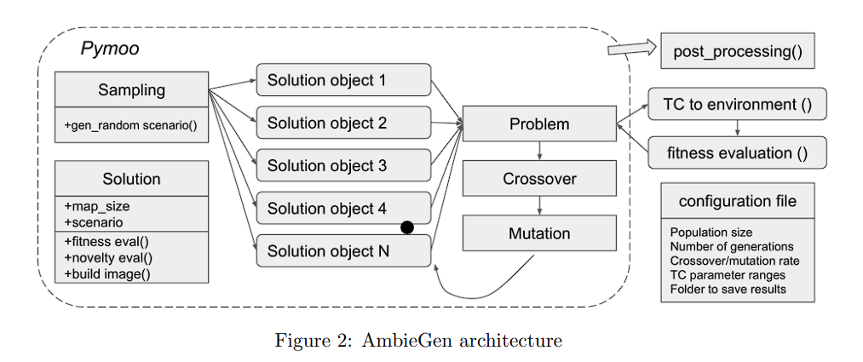
ARHITECTURA FRAMEWORKULUI
Arhitectura AmbieGen integrează mai multe componente pentru a genera, evalua și optimiza scenarii:

Slide 6
MOD DE FUNCȚIONARE
I. Solution:
  Clasă principală care reprezintă soluțiile candidate.
  Conține atribute și funcții pentru evaluarea fitness-ului, calculul novelty-ului și opțional generarea de imagini.
II. Sampling (Generarea populației inițiale):
  Clasa pentru generarea populației inițiale.
  Creează instanțe ale clasei Solution cu un atribut de scenariu.
  Scenariul este reprezentat printr-un array 2D, cu valori randomizate în intervalele definite în fișierul de configurare.
III. Problem:
  Definirea logicii de evaluare a fitness-ului soluțiilor.
  Sunt utilizați 3 algoritmi: GA, NSGA-II și Random
  Aici se vor preciza limitările problemei, precum fitness-ul minim dorit.

Slide 7
GA & NSGA-II
AmbieGen utilizează trei tipuri de algoritmi evolutivi pentru generarea și optimizarea scenariilor
GA (Genetic Algorithm) - Optimizare cu un singur obiectiv:
  Scop: Maximizarea unei metrici specifice (e.g., fitness).
NSGA-II (Non-dominated Sorting Genetic Algorithm II) - Optimizare multi-obiectiv:
  Scop: Maximizarea simultană a performanței (fitness) și diversității (novelty).
  Al treilea algoritm folosit este Random care reprezintă baseline-ul pentru ceilalți 2 algoritmi.
  Proces iterativ: populație → evaluare fitness → selecție → încrucișare și mutație → generație nouă

Slide 8
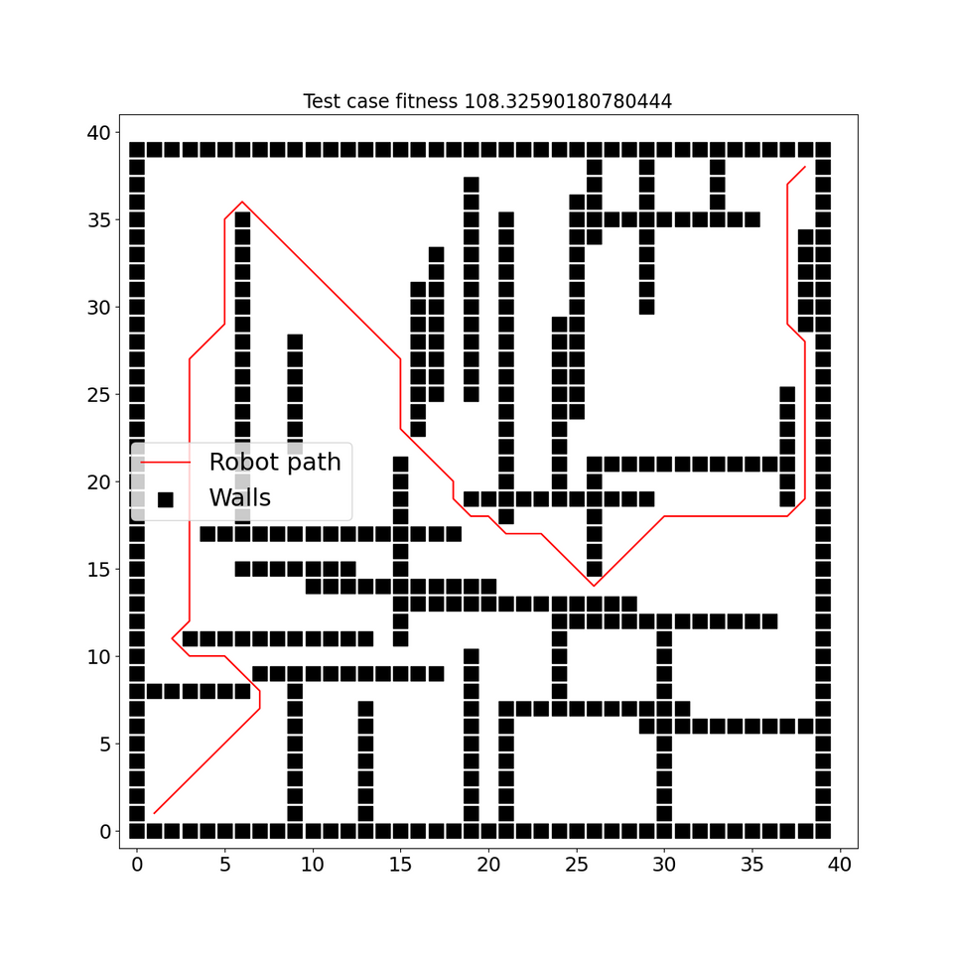
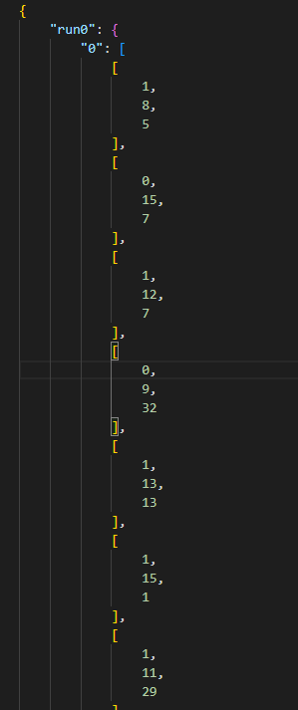
MOD DE FUNCȚIONARE
IV. TC to Environment:
  Funcție pentru transformarea unui test case (TC) într-un format adecvat modelului sistemului.
  Exemple: pentru LKAS, inputul modelului este o listă 2D de coordonate ale punctelor care definesc topologia drumului.
TC to Environment

Slide 9
MOD DE FUNCȚIONARE
V. Fitness Evaluation:
  Evaluează fiecare scenariu pentru performanța hărții (abilitatea de a găsi probleme/defecte) și novelty.
  Ex: În cazul vehiculelor autonome, fitness-ul măsoară cât de prost se menține pe drum.
Fitness-ul:
  Măsoară performanța unei soluții în raport cu obiectivele definite.
  Ex: Vehicule autonome - devierea maximă de la centrul drumului.
Novelty:
  Promovează diversitatea soluțiilor pentru a evita convergența pe soluții similare.
  Calculată ca distanța medie între soluții folosind Jaccard sau alte metrici.

Slide 10
FITNESS - ROBOTI
Metricile principale pentru fitness:
  Lungimea traseului:
    Formula: F = −total_path_length
  Lungimea drumului se înmulțește cu -1 pentru a ne asigura ca framework-ul Pymoo va alege soluția corectă (acesta minimizează rezultatele și noi dorim să maximizăm)
  Penalizări pentru coliziuni cu obstacole.
Navigare în hartă:
  Robotul trebuie să parcurgă o hartă generată pe baza parametrilor scenariului.
  Se folosește un algoritm de planificare (A*) pentru a calcula traseul optim.
Obiectiv:
  Generarea unor hărți care forțează robotul să utilizeze strategii complexe pentru a naviga printre obstacole sau să eșueze.

Slide 11
FITNESS - VEHICULE
Metrica principală folosită pentru calcularea fitness-ului este devierea maximă de la centrul drumului.
Penalizări:
  Depășirea limitelor drumului sau ieșirea completă de pe acesta.
Obiectiv:
  Crearea de drumuri care maximizează deviația sistemului LKAS fără a crea scenarii imposibile.

Slide 12
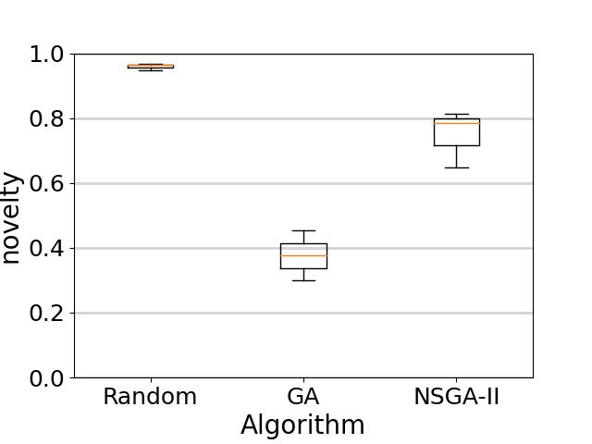
NOVELTY
Definiția Novelty:
  Diversitatea hărților este măsurată prin caracteristici unice (distribuția obstacolelor).
Calculul Novelty-ului:
  Folosim distanța între hărți pe baza distribuției obstacolelor: N = mean_distance(mapi,mapj)​
  Comparația dintre toate perechile de soluții dintr-o populație.
Rezultat:
  Promovează generarea unor hărți cu configurații variabile, care testează diferite limite ale sistemului.

Slide 13
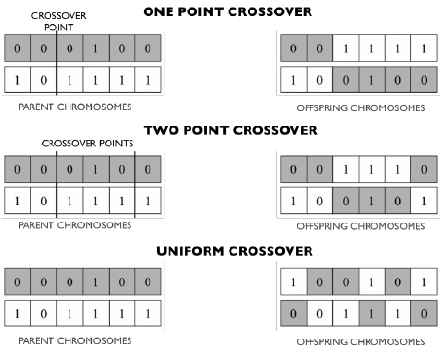
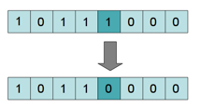
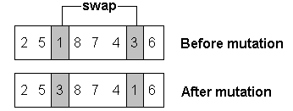
MOD DE FUNCȚIONARE
VI. Crossover:
  Clasă care definește operatorul de încrucișare.
  În prezent, se folosește încrucișarea de tip one-point pentru soluții de lungime fixă și variabilă.
VII Mutation:
  Clasă care implementează operatorul de mutație.
  Două tipuri de mutații:
  Exchange: Schimbă două coloane aleatorii ale testului.
  Change of variable: Schimbă aleatoriu valoarea unui parametru în matricea testului.

Slide 14
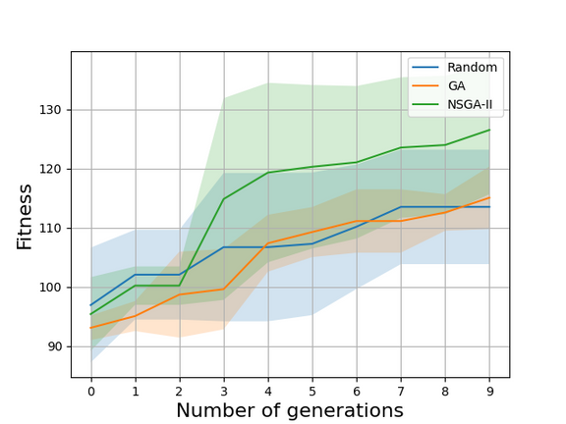
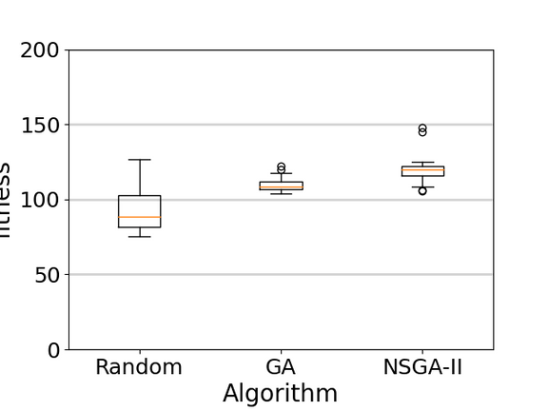
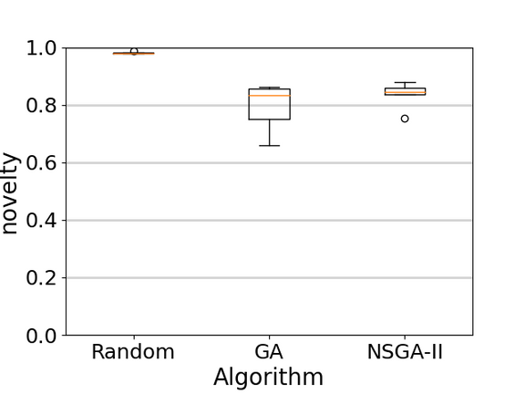
MOD DE FUNCȚIONARE
VIII:Post Processing:
  Modul de post-procesare care include funcții pentru gestionarea testelor
  Exemple: extragerea testelor, gestionarea statisticilor, salvarea imaginilor de test.

Slide 15
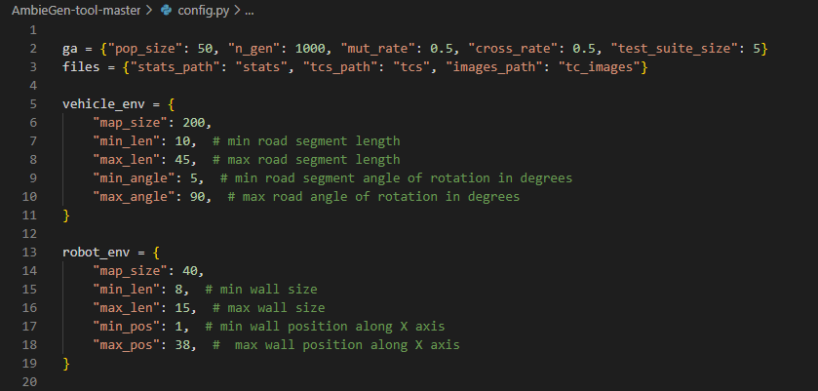
MOD DE FUNCȚIONARE
IX:Configuration File:
  Fișier de configurare care definește parametrii algoritmului: mărimea populației, numărul de generații, rata de încrucișare/mutație și mărimea suite-ului de teste.
  Permite specificarea intervalelor permise pentru parametrii testului și căile de salvare pentru suitele de teste și metadatele acestora.
Legendă:
  pop_size: Dimensiunea populației
  n_gen: Numărul de generații
  mut_rate: Rata de mutație
  cross_rate: Rata de crossover
  test_suite_size: Numărul de suite de teste (numărul de hărți păstrate)
  files: atribute pentru denumirea fișierelor
  map_size: mărimea hărții

Slide 16
EXPERIMENTE
-Partea II-

Slide 17
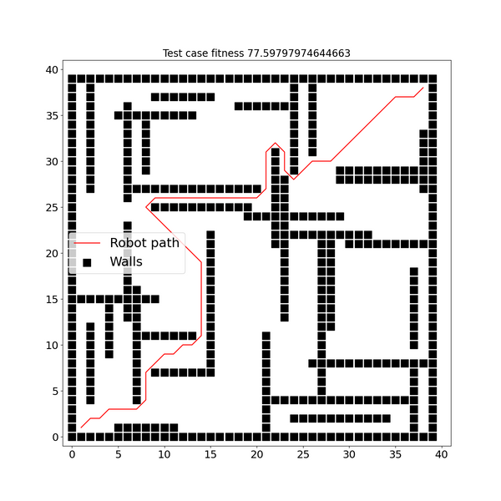
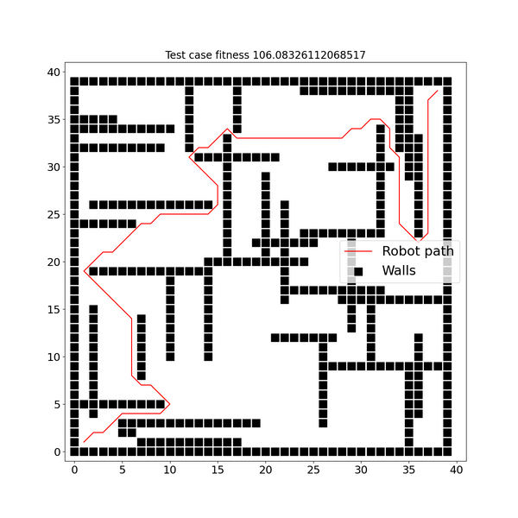
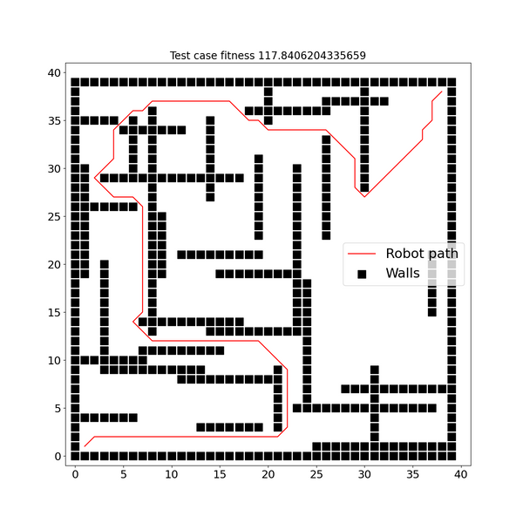
Robot simulat: 50 Indivizi-10 Generații-0.8 Mutation-0.9 Crossover
Random
GA
NSGA-II
Convergence
Fitness
Novelty

Slide 18
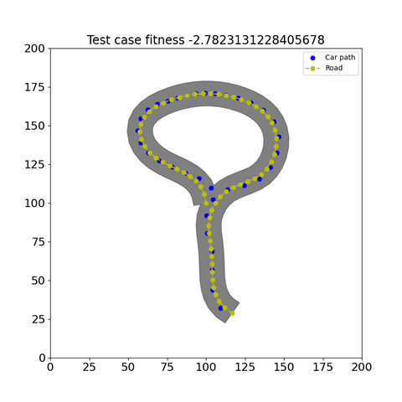
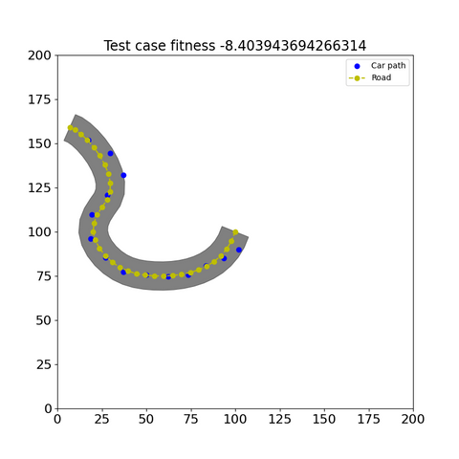
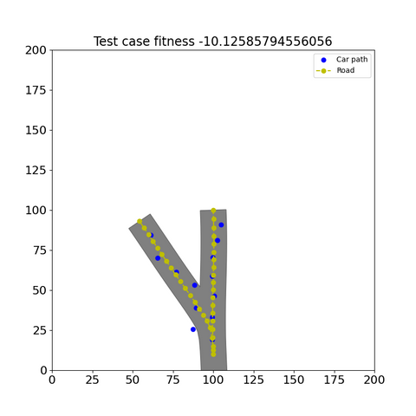
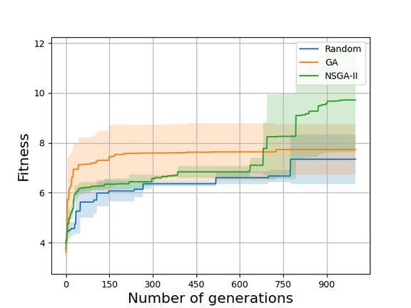
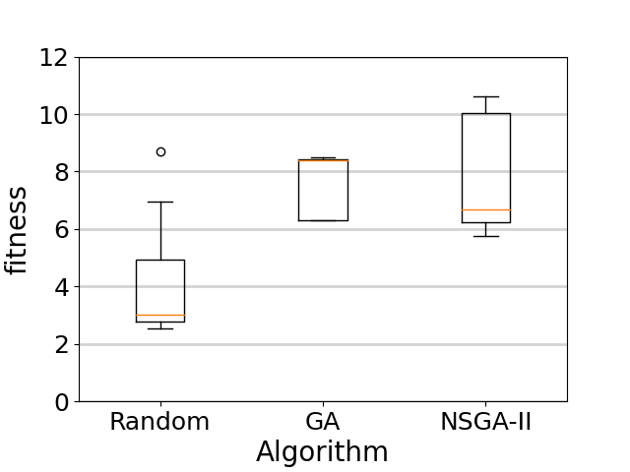
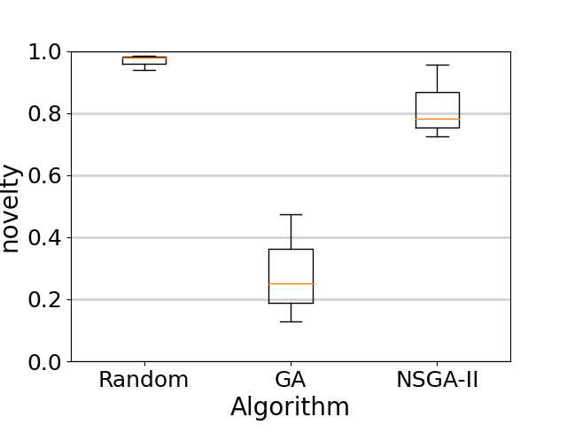
Vehicul simulat: 50 Indivizi-1000 Generații-0.5 Mutation-0.5 Crossover
Random
GA
NSGA-II
Convergence
Fitness
Novelty

Slide 19
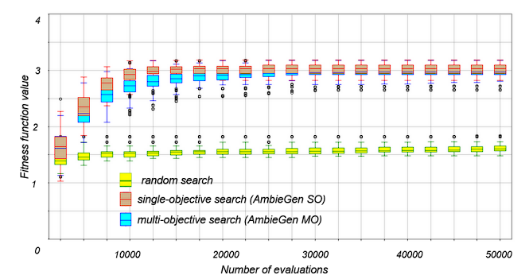
EXPERIMENT TERMOSTAT
În figura alăturată se poate observa că, în medie, Random Search converge la valori de -1,608, în timp ce AmbieGen SO și AmbieGen MO determină soluții de două ori mai bune, de -3. Se poate observa că, în medie, SO converge mai rapid decât MO, totuși, diferența dintre valorile la care se ajunge după convergență este nesemnificativă.

Slide 20
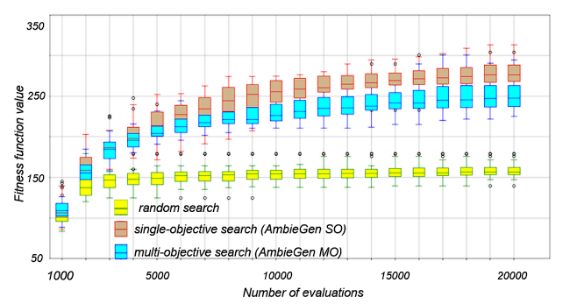
EXPERIMENT ROBOȚI
După 20.000 de evaluări, Random Search a generat, în medie, soluții cu cea mai mare valoare de fitness de -158,89. AmbieGen depășește Random Search, configurația SO producând soluții cu 42% mai bune, având o valoare de fitness de -278,2, iar configurația MO generând soluții cu o valoare de fitness de -251,6. Având același interval de timp, AmbieGen SO produce soluții cu aproape 10% mai bune decât AmbieGen MO.

Slide 21
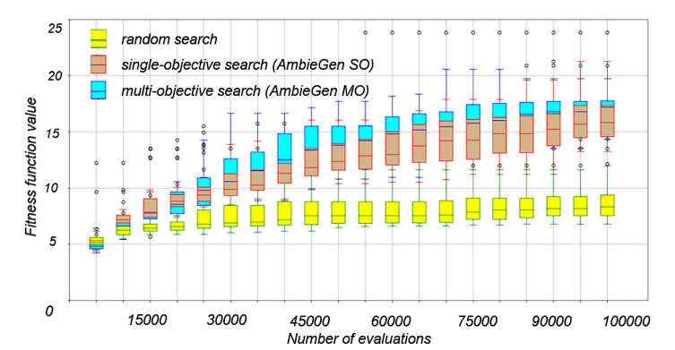
EXPERIMENT VEHICULE
În urma a 100.000 de evaluări, căutarea aleatorie a generat scenarii cu cea mai mare valoare medie de fitness de -9. AmbieGen MO și SO au produs soluții cu aproape 50% mai bune, cu valori de fitness de -17 și respectiv -16. Nu s-a observat nicio diferență statistică între cele mai bune soluții generate de SO și MO.
În general, se poate observa că, pentru toate problemele analizate, AmbieGen găsește soluții în medie cu 40% până la 50% mai bune decât Random Search. AmbieGen SO și AmbieGen MO nu prezintă diferențe statistice în soluțiile produse pentru problemele legate de termostat și LKAS. În cazul problemei robotului, AmbieGen SO produce soluții mai bune după 20.000 de evaluări.

Slide 22
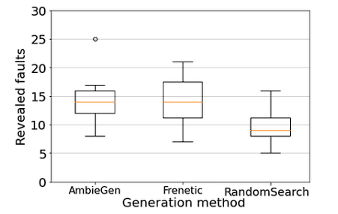
COMPARARE CU ALTE TOOL-URI
-FRENETIC-
În figura alăturată, dintr-un total de 30 de rulări, AmbieGen și Frenetic au generat, în medie, aproape același număr de erori, și anume 14, în timp ce Random Search a produs, în medie, doar 9 erori.
Astfel, AmbieGen demonstrează că, deși nu este un framework specializat pe o anumită arie, poate obține rezultate comparabile cu cele ale unui framework specializat, subliniind versatilitatea și eficiența sa în diverse contexte.

Slide 23
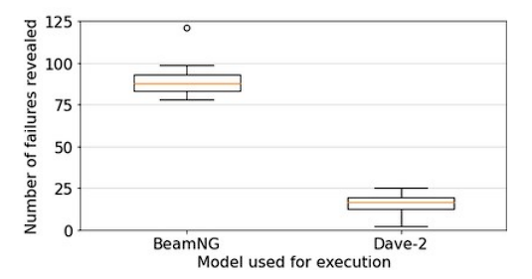
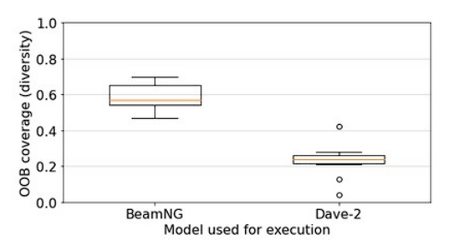
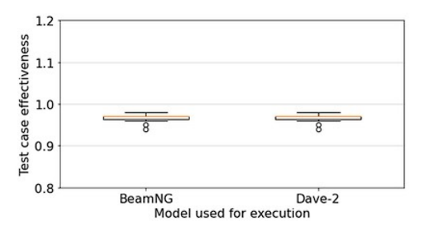
COMPARARE ENVIRONMENTURI
-BEAMNG VS DAVE-2-
Dave-2 utilizează o arhitectură de tip Deep Learning (DL) formată din trei straturi convoluționale, urmate de cinci straturi complet conectate , pentru a prezice unghiurile de direcție pe baza imaginilor capturate de cameră. Dave-2 a fost antrenat la viteze reduse, astfel încât viteza maximă a acestei configurații este de 35 km/h.
BeamNG.AI cunoaște geometria întregului drum și utilizează un proces de optimizare pentru a planifica traiectorii care mențin vehiculul cât mai aproape de limita de viteză, asigurând în același timp că acesta rămâne în interiorul benzii de circulație. În BeamNG, mașina poate atinge o viteză de până la 70 km/h.

Slide 24
APLICAȚIA
-Partea III-

Slide 25
CONFIGURĂRILE VEHICULELOR
Vehiculele disponibile și componentele acestora sunt organizate în fișiere json. Fiecare vehicul are mai multe opțiuni de motor, transmisie, suspensii (față si spate), frâne (față și spate).
Vehiculul și componentele alese de utilizator sunt salvate intr-un fișier json.
Acesta este încarcat în memoria aplicației.
Pentru componentele unde nu a fost specificată o opțiune, sunt selectate opțiuni implicite.
Se validează configurarea finală pentru a nu conține componente ce nu sunt prevăzute în fișiserele sursă, pentru vehiculul ales.

Slide 26
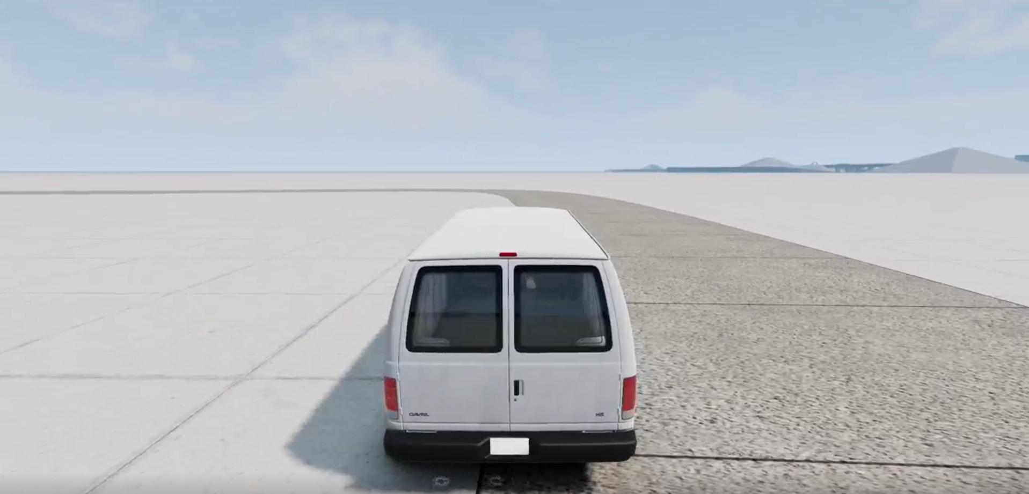
SIMULATORUL
Pregătirea scenariului
Traseul este același pentru fiecare simulare, fiind predefinit într-un fișier python. Acesta reprezintă o linie curba închisă.
Inițial, vehiculul este plasat în poziția de start.
Modelul AI utilizat va avea un nivel de agresiune mai ridicat, având mai multe șanse să comită greșeli pe traseu.
Biblioteca python beamngpy a fost utilizată pentru a pregăti simularea și a interacționa cu aceasta.

Slide 27
LOGICA DE ÎNCHEIERE
Din momentul în care vehiculul se află în poziția de start, un temporizator pornește. Acesta va măsura în cât timp este completat traseul.
Completarea se consideră atunci când vehiculul ajunge înapoi la poziția de start, cu o eroare maximă permisă predefinită.
Pentru a evita cazul în care vehiculul iese de pe carosabil și nu termină traseul, un timp maxim predefinit este pus la dispoziție.
La expirarea acestuia, simularea ia sfârșit și traseul se consideră nefinalizat.
Poziția vehiculului din mediul local de simulare este sincronizată la un interval de timp regulat cu serverele BeamNg.

Slide 28
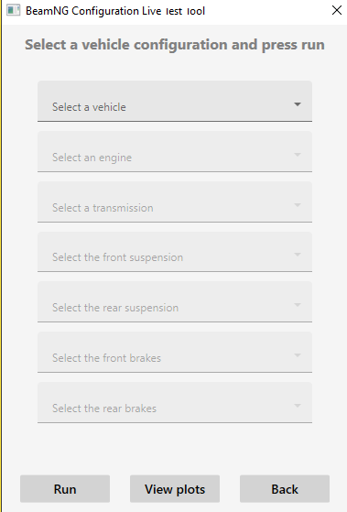
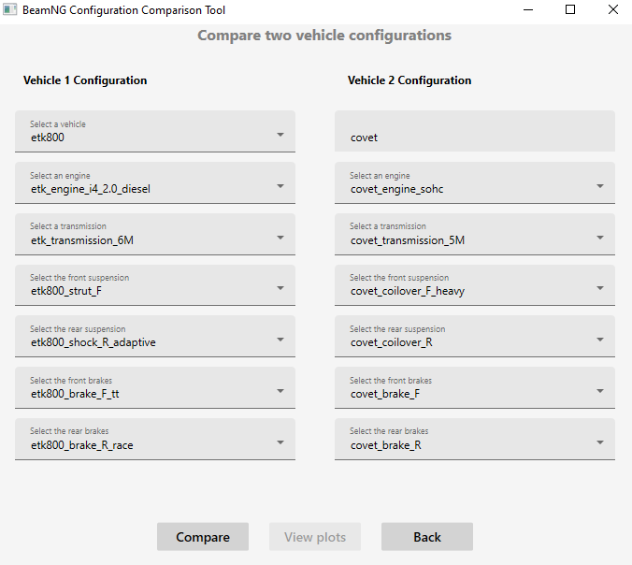
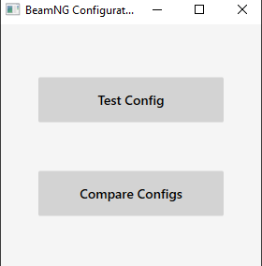
MODURILE DE RULARE
Simularea poate fi rulată în două moduri:
  pentru a testa performanța unei singure configurări de vehicul;
  pentru a compara două configurări.

Slide 29
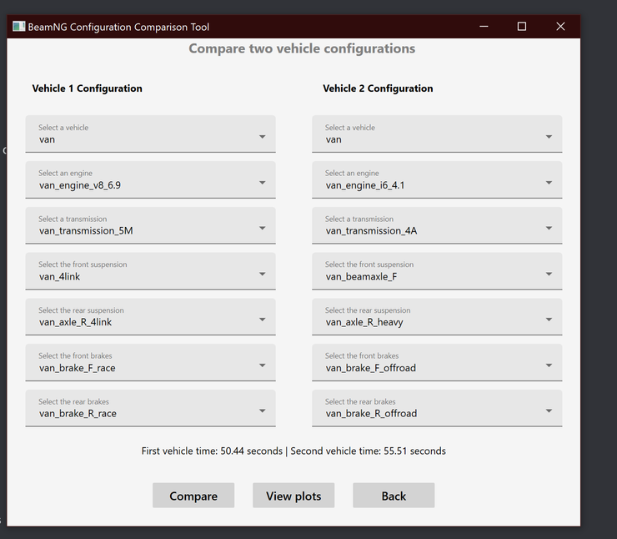
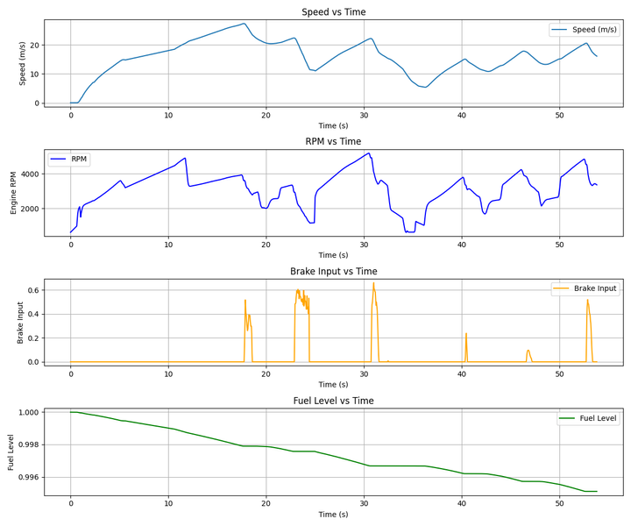
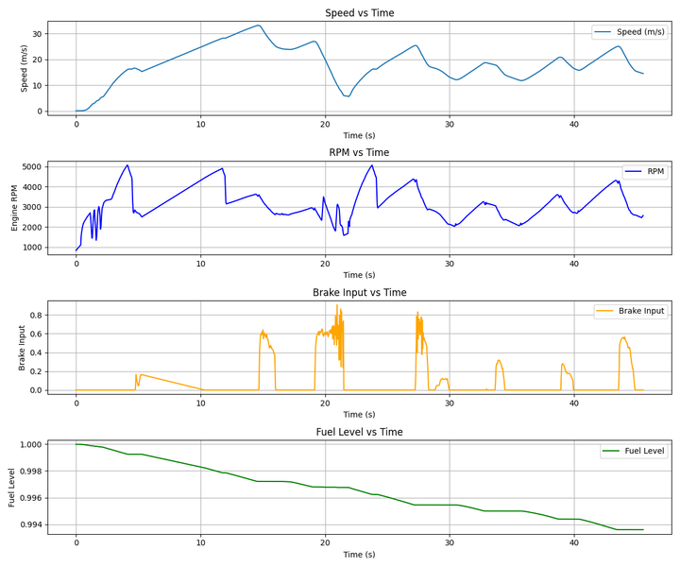
ANALIZA REZULTATELOR
În urma simulărilor, rezultatele analitice pot fi vizualizate în grafice.

Slide 30
FEEDBACK
-Partea IV-

Slide 31
FEEDBACK
Deși AmbieGen este un framework generic cu potențial mare datorită modularității și compatibilității sale cu Pymoo există câteva lucruri pe care le-am observat pe parcursul research-ului efectuat:
  Pentru LKAS AmbieGen are rezultate aproape la fel de bune ca Frenetic, dar în general Frenetic are o eficiență mai bună și în ciuda faptului că este un tool specializat doar pe o problemă, nu credem ca tool-urile specializate vor fi înlocuite de frameworkuri generice precum AmbieGen.
  Câteodată când rulam direct codul de la AmbieGen de pe GitHub pentru a obține anumite rezultate/grafice, fitness-ul scădea în penultima generație (fapt ce nu ar trebuie să se întâmple niciodată) când aveam puține generații (10).
  Cazurile prezentate în lucrare unde se găsesc scenarii critice pentru diverse experimente: scenariul pentru robotul Pioneer 3-AT este unul rudimentar, iar cel pentru mașina din BeamNg nu a fost șters.
  Experimentul cu termostat este prezentat în lucrarea inițială cu rezultate obținute, însă acesta nu este deloc menționat în lucrarea principală (cea de a doua lucrare).
  În lucrarea principală se menționează faptul că AmbieGen ajută la a răspunde la întrebări mai puțin discutate din mediu și se prezintă 3 cazuri high-level, însă nu se dau exemple concrete.

Slide 32
THANK YOU

